Slide 1


2D게임프로그래밍
최종 발표
게임공학과 2022184021 성명교

Slide 2
프로젝트 개발 진척도
주차 | 목표 범위 및 개발 결과 | 진척도
1주차
계획
캐릭터 리소스, 배경 리소스, UI 리소스 스프라이트 수집
결과
캐릭터 리소스와 UI 리소스 수집 완료, 배경 리소스 수집 완료
100%
2주차
계획
캐릭터 Idle 상태 구현, 좌우 이동 모션 구현, 캐릭터 점프모션 구현
결과
캐릭터 Idle 상태, 좌우 이동 모션 구현 완료, 캐릭터 점프모션 구현 X
80%
3주차
계획
4가지의 캐릭터 일반 공격 모션(평타 모션) 구현
결과
4가지의 캐릭터 일반 공격 모션(평타 모션) 구현 완료
100%
4주차
계획
4가지의 캐릭터 일반 스킬 모션 구현
결과
4가지의 캐릭터 일반 스킬 모션 구현 완료, 모든 캐릭터의 일반스킬 발사체 구현 완료
100%
5주차
계획
4가지의 캐릭터 궁극기 스킬 구현
결과
2가지 캐릭터 궁극기 스킬은 완벽하게 구현했으나, 다른 2가지 캐릭터 궁극기 스킬은 일반 스킬과 동일
90%
6주차
계획
플레이 화면 UI 구현
결과
HP, MANA, 플레이되는 캐릭터 프로필, 플레이 화면 배경 구현완료
100%
7주차
계획
캐릭터 선택 화면 구현
결과
Player1과 Player2 각각 캐릭터를 선택할 수 있도록 구현 완료
100%
8주차
계획
게임 시작 화면 구현
결과
게임 시작 화면에 게임 시작버튼과 게임 종료버튼 구현 완료
100%
9주차
계획
시스템 개선 및 버그 수정
결과
배경음악 구현, 충돌처리, 승리한 플레이어 출력시 BGM 출력 구현
100%

Slide 3
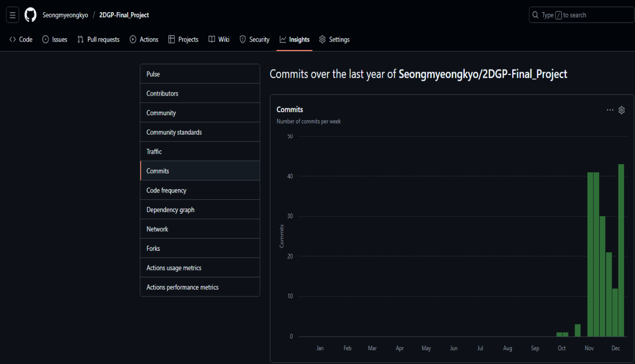
Github 커밋 통계 - 주별 커밋 횟수
Week of Sep 28 : 1회
Week of Oct 5 : 1회
Week of Oct 19 : 3회
Week of Nov 2 : 41회
Week of Nov 9 : 41회
Week of Nov 16 : 30회
Week of Nov 23 : 21회
Week of Nov 30 : 12회
Week of Dec 7 : 43회

